Slide 1
Графические информационные модели. Графы
Учитель информатики
Беликова В.В.

Slide 2
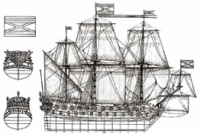
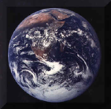
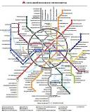
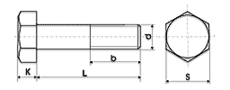
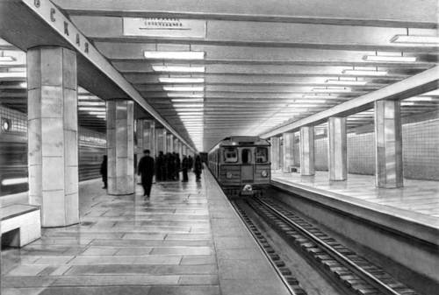
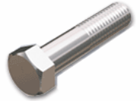
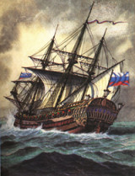
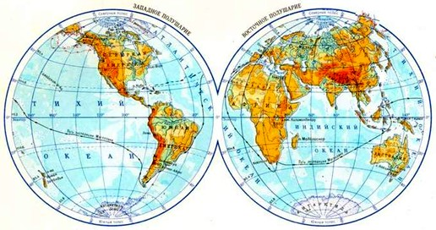
Графические информационные модели
1
3
2
4
5

Slide 3
Между населенными пунктами A,B, C,D, Е построены дороги, протяженность которых указана в таблице. Определите длину кратчайшего пути между пунктами A и E
 | A | B | C | D | E
A |  | 3 |  | 4
B | 3 |  |  | 2
C |  |  |  |  | 1
D | 4 | 2 |  |  | 4
E |  |  | 1 | 4
Варианты ответов:
9
8
12
15

Slide 4
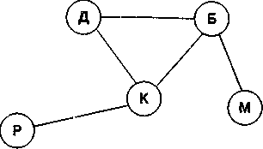
Вербальная информационная модель
Наш район состоит из пяти поселков: Дедкино, Бабкино, Репкино, Кошкино и Мышкино. Автомобильные дороги проложены между: Дедкино и Бабкино, Дедкино и Кошкино, Бабкино и Мышкино, Бабкино и Кошкино, Кошкино и Репкино”. Через какие поселки надо проехать, чтобы добраться из Репкино в Мышкино? Существует ли прямая дорога между населёнными пунктами Бабкино и Мышкино?
Графическая информационная модель
ГРАФ

Slide 5
Состав графа
Вершина -
Дуга - направленная линия (со стрелкой)
Ребром - линия ненаправленная (без стрелки)
Петля - линия, выходящая из некоторой вершины и входящая в неё же.
Укажите элементы графа на рисунке:
дуга
ребро
петля
вершина
Проверь себя!

Slide 6
Неориентированный граф
граф, вершины которого соединены ребрами. С помощью таких графов могут быть представлены схемы двухсторонних (симметричных) отношений.
По графу определите кто с кем переписывается:
Юра
Аня
Маша
Витя
Коля

Slide 7
Ориентированный граф
граф, вершины которого соединены дугами. С помощью таких графов могут быть представлены схемы односторонних отношений.
В чем отличие данного графа от предыдущего
Юра
Аня
Маша
Коля
Витя

Slide 8
Цепь, цикл, сеть
Цепь – путь по вершинам и ребрам (дугам), включающий любое ребро (дугу) графа не более одного раза..
Цикл – цепь, начальная и конечная вершины которой совпадают
Сеть - граф с циклом
Укажите на графе цепь и цикл:
Аня – Маша -Юра
Аня-Витя-Коля-Аня
Юра
Аня
Маша
Коля
Витя

Slide 9
Взвешенный граф
граф, у которого вершины или рёбра (дуги) несут дополнительную информацию (вес).
Юра
10а
3
Аня
10а
1
Маша
10в
5
4
2
Коля
10в
Витя
10б
3

Slide 10
Между населенными пунктами A,B, C,D, Е построены дороги, протяженность которых указана в таблице. Определите длину кратчайшего пути между пунктами A и E
 | A | B | C | D | E
A |  | 3 |  | 4
B | 3 |  |  | 2
C |  |  |  |  | 1
D | 4 | 2 |  |  | 4
E |  |  | 1 | 4
Варианты ответов:
9
8
12
15

Slide 11
Для решения задачи построим граф:
Возможны 2 пути: 1) А – В – Д - Е; 2)А – Д - Е
2
3 4 4
В
D
E
А
С
1
Варианты ответов:
9
8
12
15
1)3 + 2 + 4 =9
2) 4 + 4 = 8
Ответ: 2

Slide 12
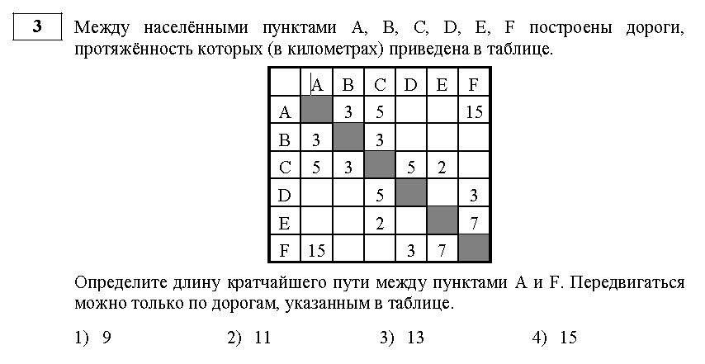
Задача из демоверсии ГИА по информатике и ИКТ 2013 года:

